Slide 1




POWERPOINT
Tvorba
prezentácií
Mgr. Gabriela Zbojeková, ZŠ Turzovka

Slide 2



Využitie prezentácie
V škole: ako pomôcka pre učiteľov pri vysvetľovaní učiva alebo pre žiakov spôsob vypracovania úloh a projektov
V práci: pri prezentácii firmy, pri predstavovaní nových výrobkov

Slide 3

Zásady vytvorenia
prezentácie
1. Stanovený cieľ prezentácie
Už na začiatku práce by sme mali vedieť presný cieľ, prezentácie
- popis nového učiva
- vypracovaná úloha
- popis nejakého výrobku, firmy
...

Slide 4

2. Celkový vzhľad prezentácie
Dávajme si pozor na:
- farebné ladenie snímok
- grafiku na snímkach
- veľkosť a typ písma
- vzhľad prezentácie približuje obsah
- vhodný kontrast textu a pozadia
- sprievodná hudba v prezentácii
- zvuk pri prechode snímok

Slide 5

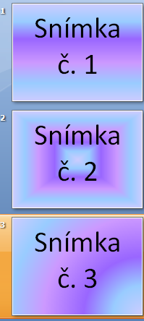
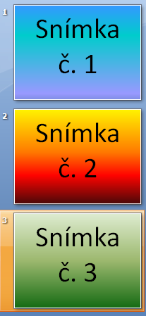

Farebné ladenie snímok
Vhodné
Nevhodné
Primerané farebné rozlíšenie

Slide 6

Farebné ladenie snímok
Ak majú všetky snímky v prezentácii rovnaký dizajn, prezentácia ukľudňujúco.
Pri snímke ktorá obsahuje
dôležitú informáciu môžeme
toto pravidlo porušiť !

Slide 7
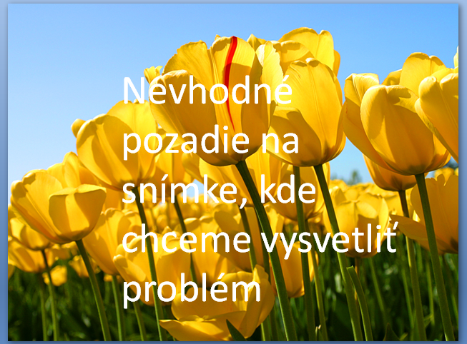
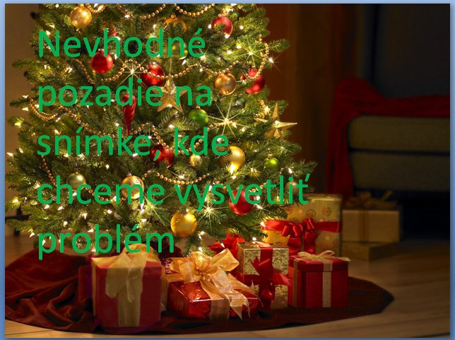
Grafika na snímkach
Snímky by sa nemali podobať na umelecké dielo – nechceme ukázať pozadie prezentácie ale jej obsah !!!
Nevhodné

Slide 8
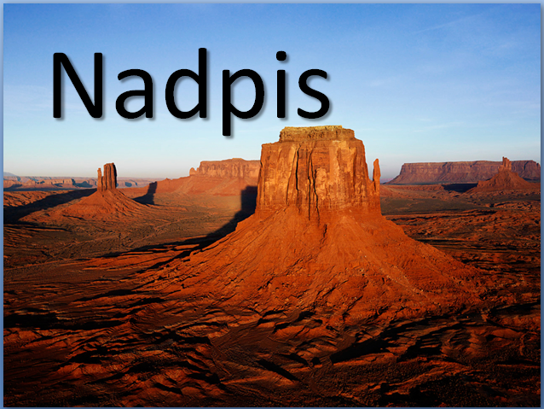
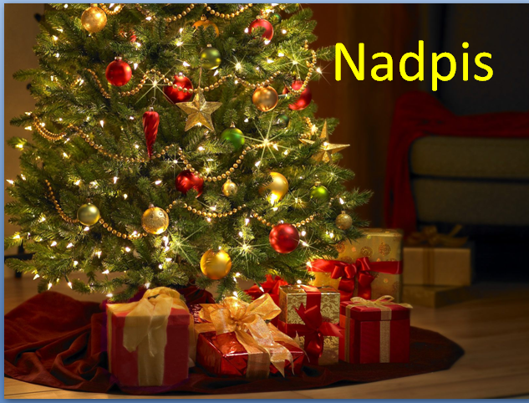

Grafika na snímkach
Vhodné

Slide 9
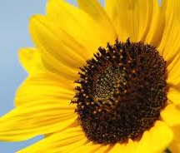

Kvalita obrázkov
Malé obrázky sa nesnažíme veľmi zväčšiť !!! Sťahujeme veľké obrázky !
Vhodné
Nevhodné

Slide 10

Výber obrázkov
Výber obrázkov by mal korešpondovať s témou prezentácie.
To znamená, že ak vytvárame prezentáciu o Afrike, nevkladáme do nej obrázky s plyšovými medvedíkmi.
AFRIKA

Slide 11
Veľkosť písma na snímke
Zmrzlina – veľkosť písma 12
Nevhodné
Zmrzlina – veľkosť písma 16
Vhodné
na text
Zmrzlina – veľkosť písma 24
Zmrzlina – veľkosť písma 32
Vhodné
na nadpis
Zmrzlina – veľkosť
písma 48

Slide 12
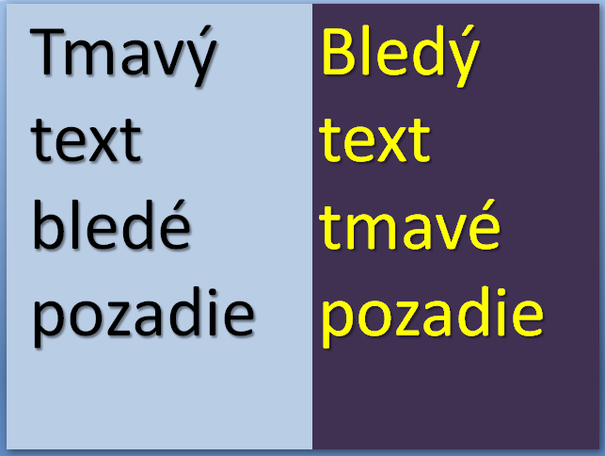
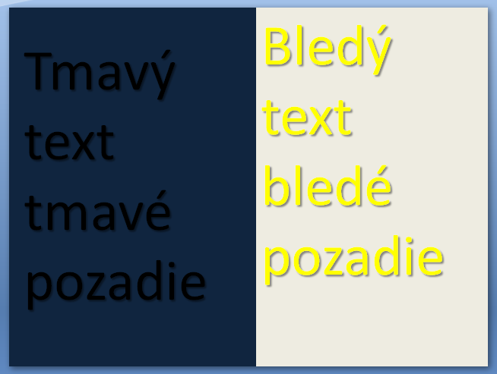
Kontrast textu a pozadia
Tmavý text + bledé pozadie
Bledý text + tmavé pozadie
Vhodné
Nevhodné

Slide 13


Zvuk v prezentácii
Môže sa stať, že zvuk v prezentácii môže celú prezentáciu rušiť. Preto je vhodné zvážiť, či budeme počas prezentácie rozprávať a vysvetľovať, alebo bude v pozadí hrať hudba.
Aj zvuky pri prechodoch snímok môžu byť rušivé.

Slide 14




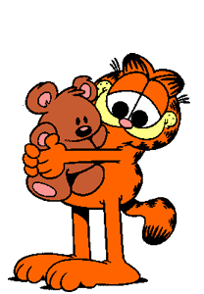


Pohyblivé obrázky
V prezentácii môžeme použiť aj animované gify.
Nájdeme ich napríklad na stránke:
http://www.gify.nou.cz

Slide 15
„Zlaté“ pravidlá
pre tvorbu profesionálnych snímok
5 – 7 riadkov textu na snímke
veľkosť textu: 22 – 24 bodov
veľkosť nadpisu: 36 a viac bodov
kvalitné obrázky
vhodne zvolený kontrast, celk. vzhľad
1. snímka = nadpis + meno autora
jadro prezentácie = aspoň 8 snímok
posledná snímka = poďakovanie za pozornosť, záver

